Slide 1
Itération 6 Tower defense & machine learning
Tuteur : THOMAS Vincent
BOURDON-BORTOLOTTI-DUCHENE-ROTH
‹#›
‹#›

Slide 2
Sommaire
Rappel
Fonctionnalités
Diagrammes
Planning

Slide 3
Rappel
Feuille
Eau
Feu
‹#›
‹#›
Notes:
Parler des différentes stats des ennemis :
géants lent + beaucoup pv
Ninja rapide + peu pv
Druide et Berserker stats moyennes,

Slide 4
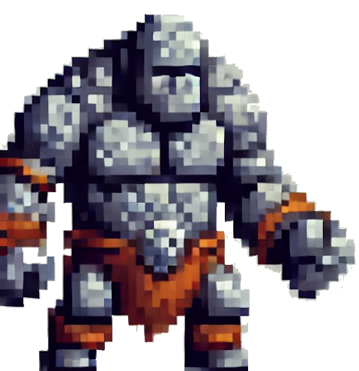

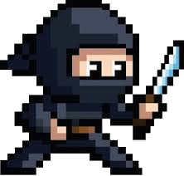

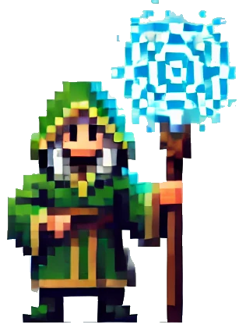

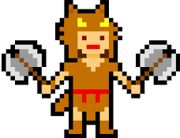

Rappel
Genre | Comportement | Sprite en mode “normal” | Sprite en mode “simple”
Géant | Normal
Ninja | Fuyard
Druide | Healer
Berserker | Kamikaze
‹#›
‹#›
Notes:
Parler des différentes stats des ennemis :
géants lent + beaucoup pv
Ninja rapide + peu pv
Druide et Berserker stats moyennes,

Slide 5
Fonctionnalités
Itération 6 :
Refonte graphique du menu de démarrage
Ajout de configurations de test
Création d’un bouton "aide" qui donne des informations sur le jeu
Ajout d’une fenêtre séparée pour afficher les graphiques
Ajout d’une fenêtre de chargement lors de l’évolution
Première version de l’évolution de steering behaviors
‹#›

Slide 6
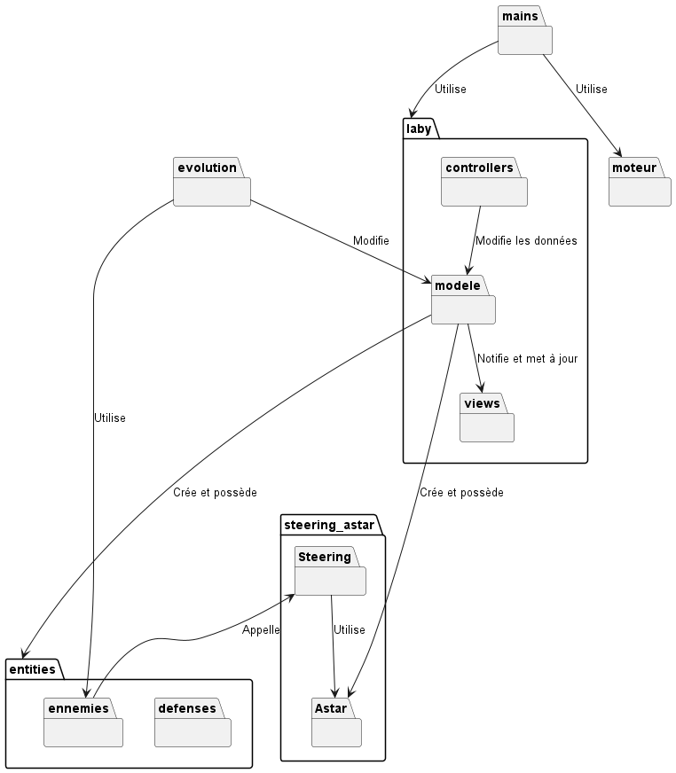
Diagrammes
‹#›
Notes:
diagrammes des relations entre les différentes parties de l’application

Slide 7
Planning
Fonctionnalités prévues pour l’itération 7 :
Terminer l’évolution avec steering behaviors
Intégrer l’évolution de steering behaviors à l’interface graphique
‹#›

